Slide 1
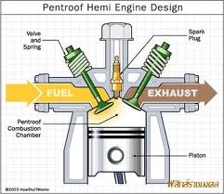
การถอดประกอบชุดกลไกลิ้นของเครื่องยนต์

Slide 2
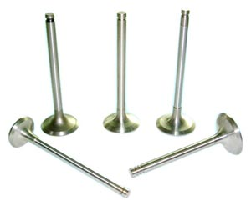
ชิ้นส่วนต่างๆของกลไกลิ้น
วาล์ว (Valve)
จะเป็นจุดสัมผัสกับ ฝาสูบ (Cylinder head) ด้านบนห้องเผาไหม้ ที่เรียกกันว่า "บ่าวาล์ว" เมื่อวาล์วเปิดออกอากาศจะไหลผ่านเข้าหรือออก จากห้องเผาไหม้ได้ เมื่อวาล์วปิด หน้าวาล์วก็จะคืนกลับ (ด้วยการกระทำของสปริงวาล์ว)

Slide 3
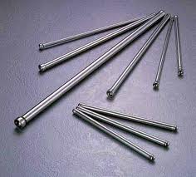
ก้านกระทุ้ง(Pushrod)
ก้านกระทุ้ง เป็นแกนรับแรง ที่ส่งต่อมาจากลูกกระทุ้ง (Cam follower) ไปให้กับกระเดื่องวาล์ว (Rocker arm) ในเครื่องยนต์ประเภท Over Head Valve

Slide 4
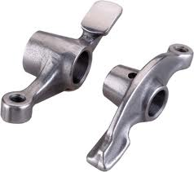
กระเดื่องวาล์ว (Rocker arm)
เมื่อเพลาลูกเบี้ยว (Camshaft) หมุน ก็จะส่งแรงกระทำไปกับ ลูกกระทุ้ง (Cam follower) ส่งต่อไปให้กับก้านกระทุ้ง ไปดันให้ กระเดื่องวาล์ว เกิดการกระเดื่องวาล์วกดวาล์วให้เปิด

Slide 5
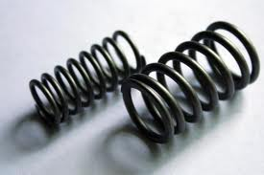
สปริงวาล์ว

Slide 6
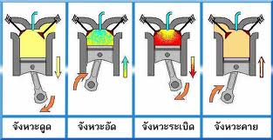
การทำงานของกลไกลิ้น

Slide 7
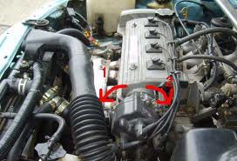
การถอดประกอบกลไกลิ้น
1. ถอดจานจ่าย (ที่ติดกับฝาสูบออก)

Slide 8
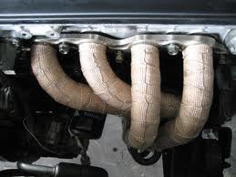
2. ถอดเสื้อท่อน้ำออก
3. ถอดท่อร่วมไอเสีย

Slide 9
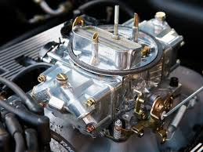
4. ถอดหัวเทียนทั้ง 4 หัว
5. ถอดปั๊มน้ำมันเชื้อเพลิง
-ถอดท่อน้ำเชื้อเพลิง
-ถอดโบลต์ยึดปั๊มน้ำมันเชื้อเพลิง และหน้าแปลนปั๊ม
6. ถอดคาร์บูเรเตอร์

Slide 10
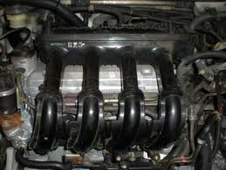
7.ถอดท่อร่วมไอดี

Slide 11
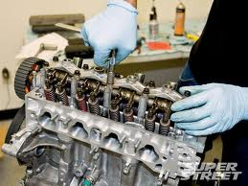
8.ถอดเพลาลูกเบี้ยว
-คลายโบลต์ยึดฝาประกับแบริ่งทีละน้อย เรียงตามลำดับหมายเลข -ถอดเพลาลูกเบี้ยว ซีลกันน้ำมัน และฝาประกับแบริ่งเพลาลูกเบี้ยว

Slide 12
ถอดและประกอบฝาสูบ
-คลายโบลต์ยึดฝาสูบออกทีละน้อยเรียงตามลำดับหมายเลขแสดงในภาพ จำนวน 3 ครั้ง
-ยกฝาสูบออกจากเดือยบนเสื้อสูบ และวางบนแผ่นไม้บนโต๊ะทำงาน ถ้ายกฝาสูบออกยาก ให้ใช้เหล็กงัดส่วนที่ยื่นออกมาระหว่างฝาสูบ และเสื้อสูบ

Slide 13
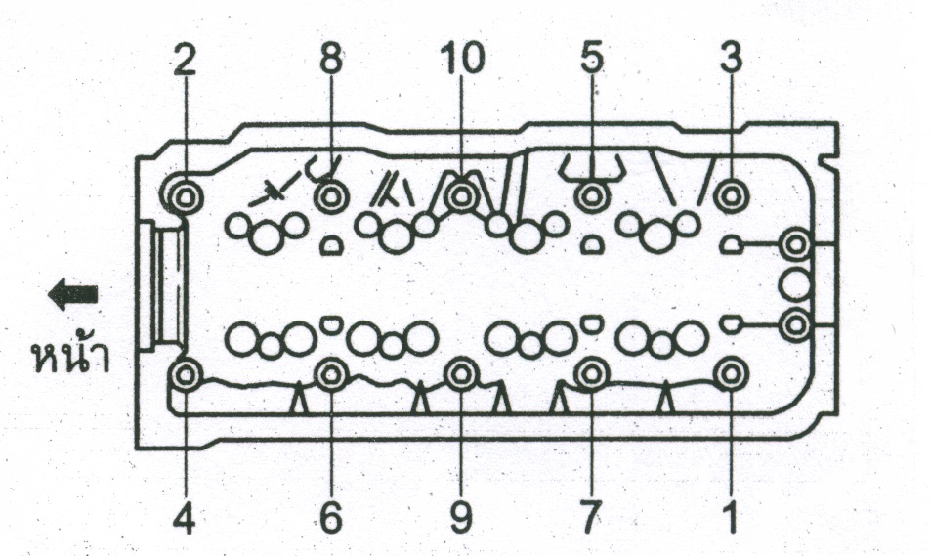
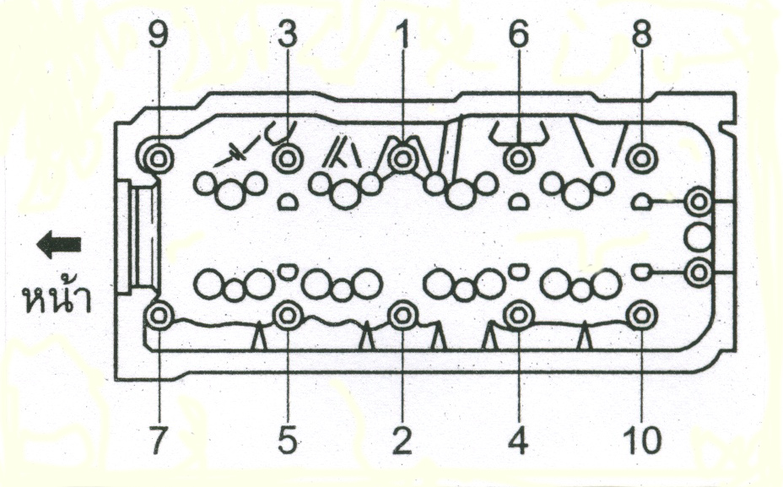
หลักการถอดฝาสูบ
การคลายฝาสูบ
การขันฝาสูบ

Slide 14
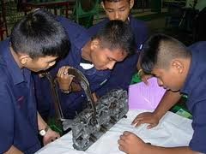
การถอดลิ้นเครื่องยนต์
วีดีโอ
- ตีเบอร์หรือทำเครื่องหมายลงบนวาล์วทุกตัว ด้วยเครื่องมือพิเศษ - ใช้เครื่องมือพิเศษกดสปริงลิ้นและ ถอดประกับก้านลิ้น
- ถอดแป้นของสปริงลิ้น สปริงลิ้นบ่ารองและลิ้น
- ให้ทำเครื่องหมายที่หัวลิ้นทุกตัว

Slide 15
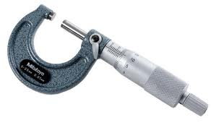
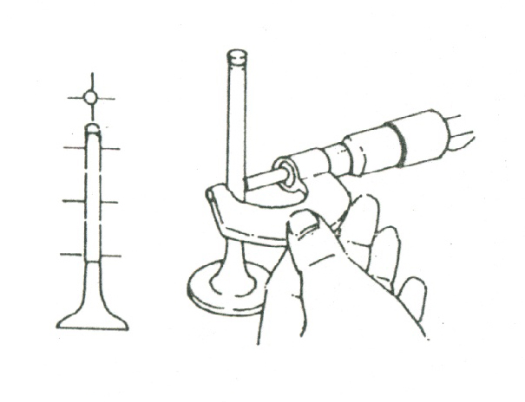
การตรวจสอบ
-ใช้ไมโครมิเตอร์วัดเส้นผ่าศูนย์กลางของก้านวาล์ว
- วาล์วไอดี 8.473 – 8.489 มม.
- วาล์วไอเสีย 8.454 – 8.470 มม.
- วัดความยาวอิสระของสปริงวาล์ว
- ค่าจำกัดการซ่อม : 35.8 มม. ( 1.41 นิ้ว)

Slide 16
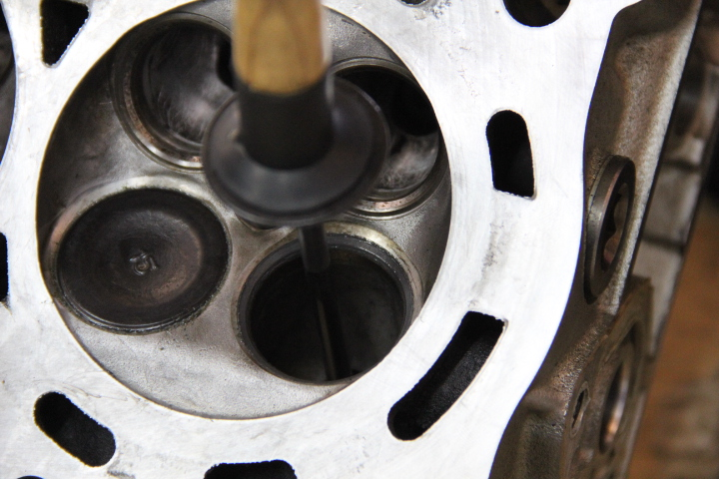
การบดลิ้นของเครื่องยนต์
ใช้ลูกยางบดลิ้นขนาดพอดีกับลิ้น กดลงบนหัวลิ้นแล้วหมุนก้านบดลิ้นไปมาอย่างช้า ๆ หลังจากบดด้วยกากเพชรหยาบจนรอยบนหน้าสัมผัสหายไปแล้ว ใช้กากเพชรละเอียดบดอีกครั้งหนึ่งตามเดิม
บดน้ำมัน เมื่อหน้าสัมผัสลิ้นเรียบดีแล้วให้ล้างทำความสะอาดกากเพชร ที่ติดค้างให้หมด จากนั้นทาน้ำมันเครื่องที่หน้าสัมผัสของลิ้นแล้วบดอีกครั้งด้วยวิธีเดียวกัน

